Slide 1
LUYỆN TỪ VÀ CÂU
ÔN BÀI CŨ
Đọc câu đã đặt ở bài tập 3.

Slide 2
LUYỆN TỪ VÀ CÂU
CÁCH VIẾT TÊN NGƯỜI, TÊN ĐỊA LÍ VIỆT NAM

Slide 3
Luyện từ và câu : Cách viết tên người, tên địa lí Việt Nam
I. Nhận xét :
Hãy nhận xét cách viết những tên riêng sau đây :
a) Tên người : Nguyễn Huệ,
Hoàng Văn Thụ,
Nguyễn Thị Minh Khai.
b) Tên địa lí : Trường Sơn,
Sóc Trăng,
Vàm Cỏ Tây.

Slide 4
Luyện từ và câu : Cách viết tên người, tên địa lí Việt Nam
I. Nhận xét :
II. GHI NHỚ
Khi viết tên người, tên địa lí Việt Nam, cần viết hoa chữ cái đầu của mỗi tiếng tạo thành tên đó.

Slide 5
xã Cư Suê, huyện Cư Mgar tỉnh Đăk Lăk

Slide 6
Luyện từ và câu : Cách viết tên người, tên địa lí Việt Nam
III. Luyện tập :
1 . Viết tên em và địa chỉ gia đình em :
2. Viết tên một số xã (phường, thị trấn) ở huyện (quận, thị xã, thành phố) của em.
Lương Nguyễn Bích Trâm; 245/20 Hà Huy Tập phường Tân Lợi thành phố Buôn Ma Thuột tỉnh Đăk Lăk.
xã Cư Suê, thị trấn Quảng Phú.
huyện Cư Mgar, huyện Ea Súp, huyện Buôn Đôn.
thành phố Buôn Ma Thuột, thị xã Buôn Hồ.

Slide 7
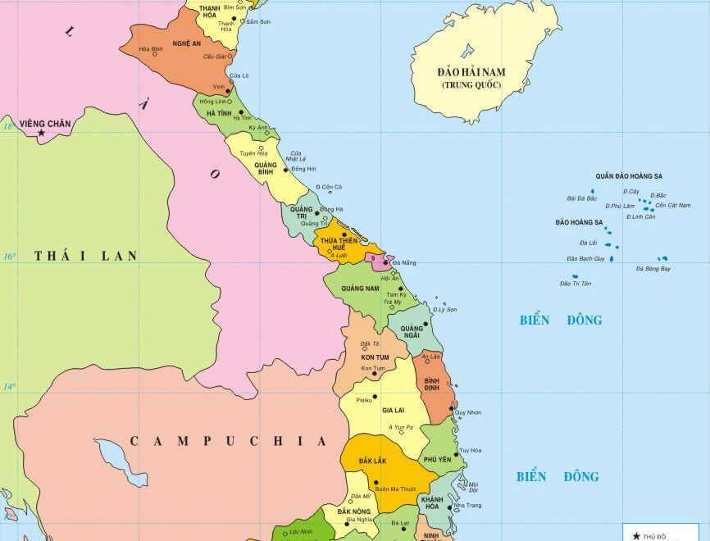
Luyện từ và câu : Cách viết tên người, tên địa lí Việt Nam
3. Viết tên và tìm trên bản đồ :

Slide 8
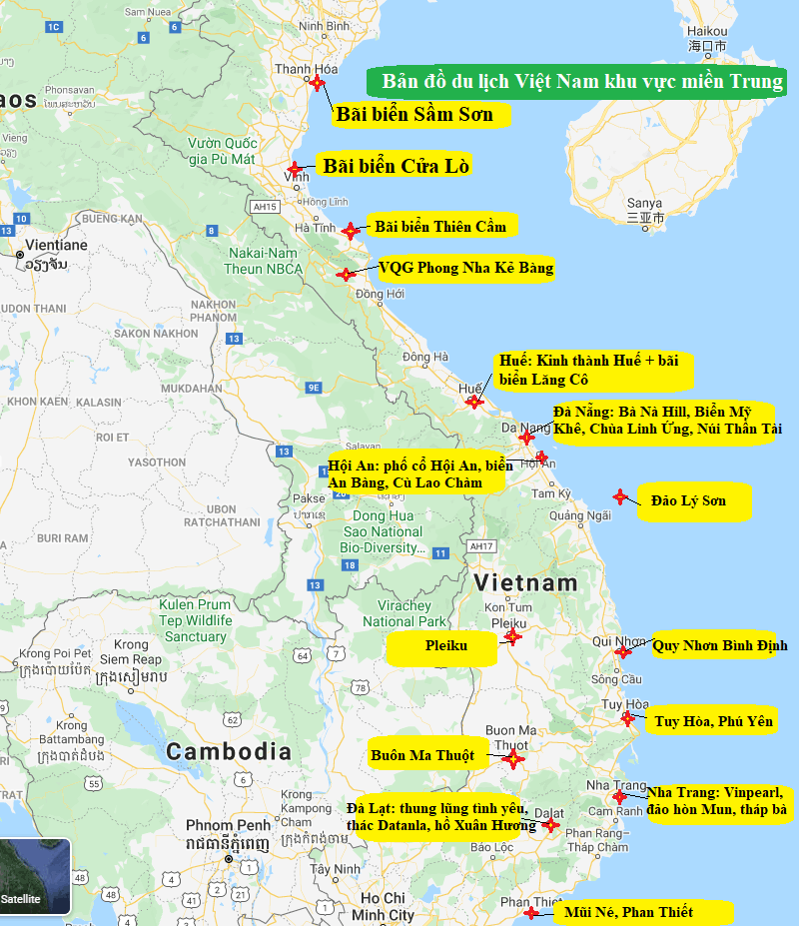
Luyện từ và câu : Cách viết tên người, tên địa lí Việt Nam

Slide 9
Môn: Luyện từ và câu
Bài: Cách viết tên người, tên địa lí Việt Nam

Slide 10




Chúc các em chăm ngoan, học giỏi !

